Slide 1
Води суходолу Африки. Використання водних ресурсів
Бартош Є.М.

Slide 2
Чинники формування вод суходолу
1) клімат – наявність і повноводність:
кількість опадів,
випаровуваність,
коефіцієнт зволоження;
2) рельєф – напрям і характер течії;
3) тектонічна та геологічна будова.

Slide 3
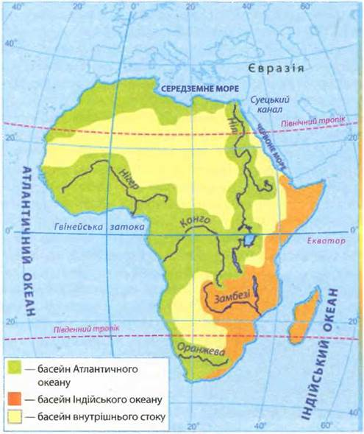
Поділ вод Африки між басейнами океанів
Чому в Атлантичного океану такий великий басейн порівняно з Індійським?
Де в Африці найбільший басейн внутрішнього стоку? Чому?

Slide 4
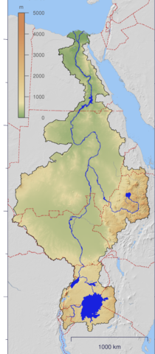
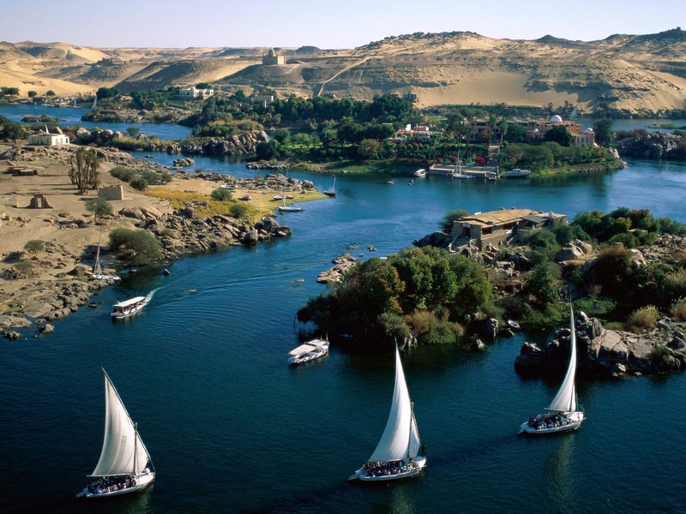
Ніл – найдовша річка Африки

Slide 5
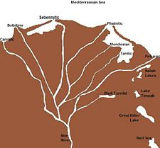
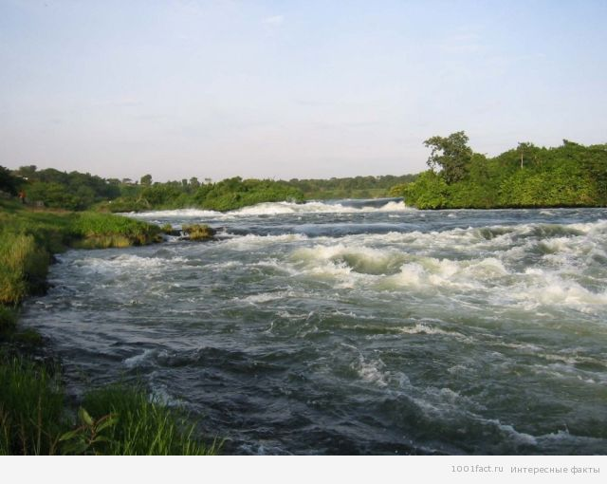
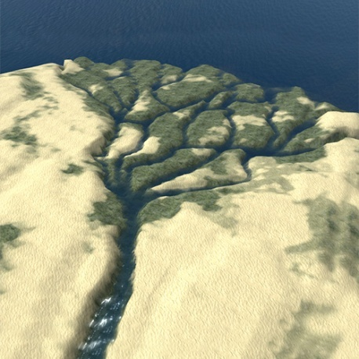
Витік Нілу Гирло Нілу

Slide 6
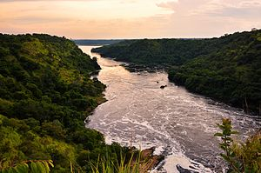
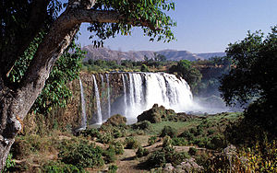
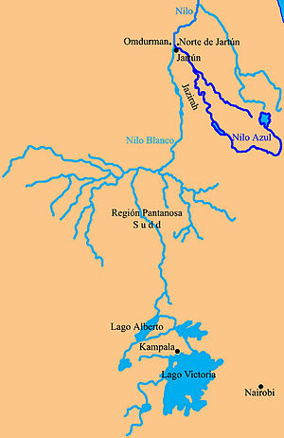
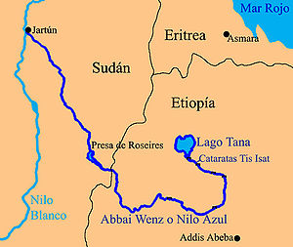
Білий Блакитний Ніл Ніл

Slide 7
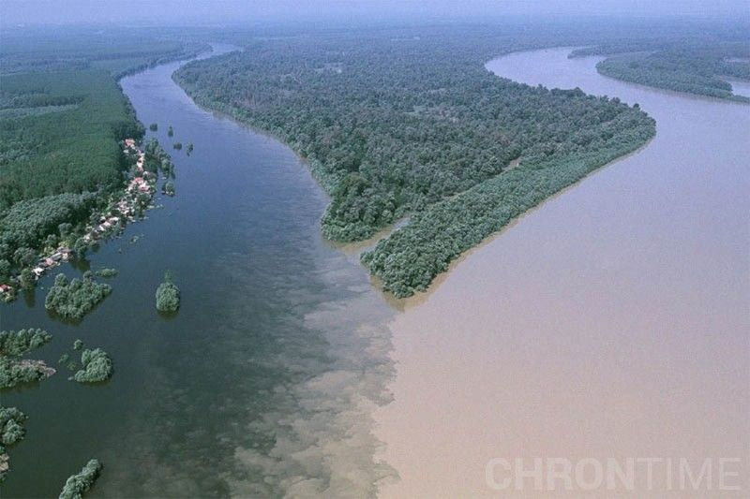
Злиття Білого та Блакитного Нілу

Slide 8
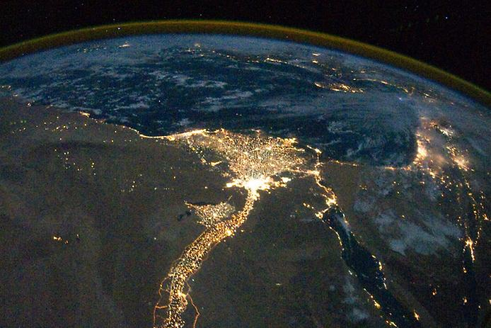
Вплив Нілу на розселення

Slide 9
План опису річки
довжина;
географічне положення (материк, регіон, країни);
де починається, куди тече, куди впадає;
залежність течії і напряму від рельєфу;
басейн (де збирає води);
система (найбільші притоки);
характер живлення – як отримує воду,
режим – коли розливається, чи замерзає;
твердий стік (що переносить, наприклад, мул);
форма гирла;
господарське використання.

Slide 10
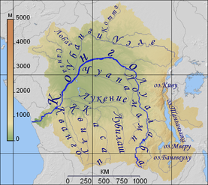
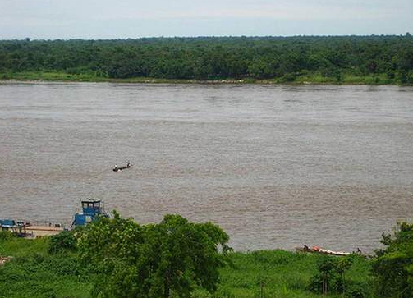
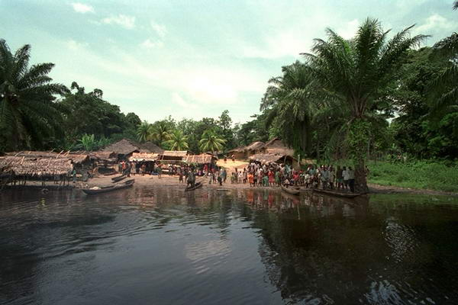
Конго – найповноводніша річка Африки

Slide 11
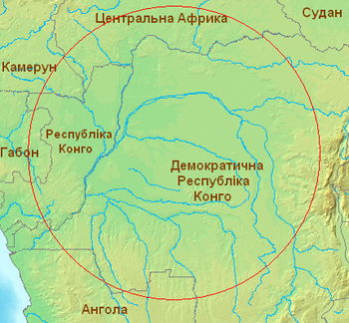
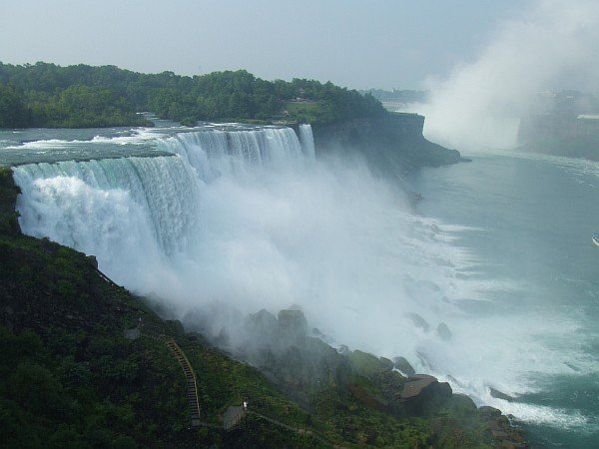
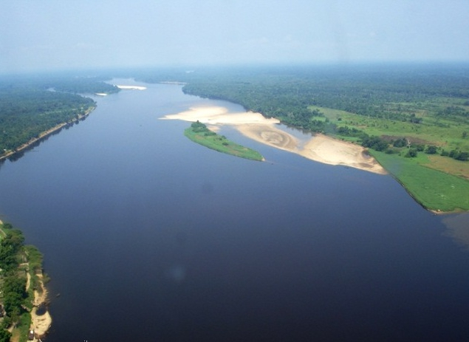
Спокійний характер течії в гирлі порушують водоспади Лівінгстона

Slide 12
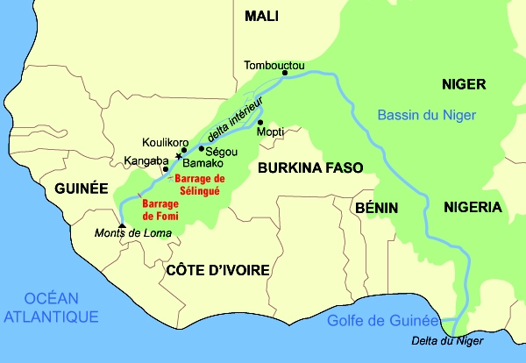
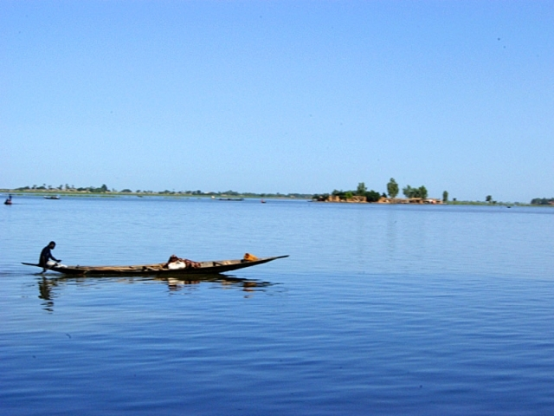
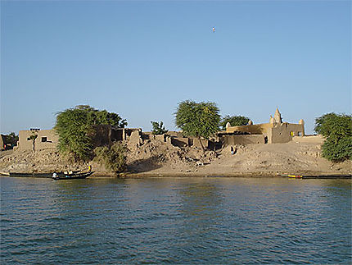
Нігер

Slide 13
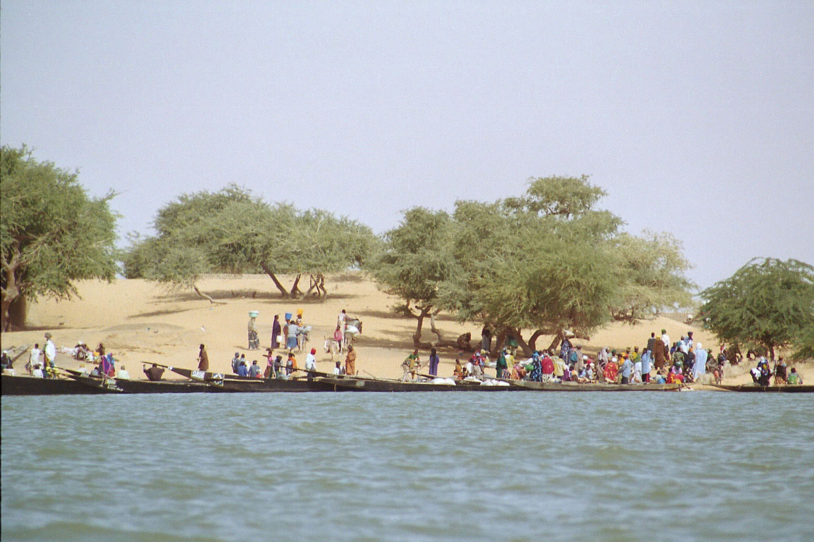
Нігер

Slide 14
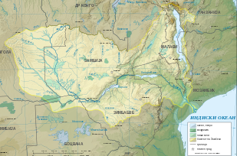
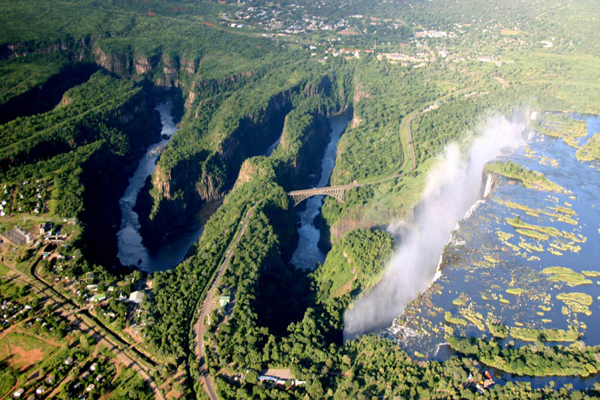
Замбезі

Slide 15
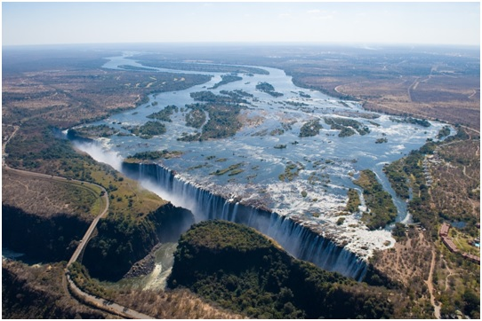
Водоспад Вікторія

Slide 16
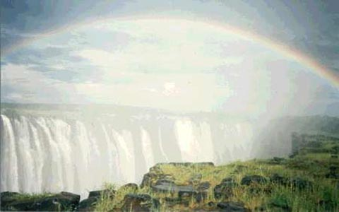
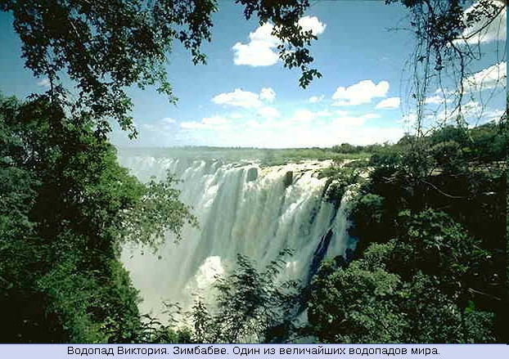
Водоспад Вікторія

Slide 17
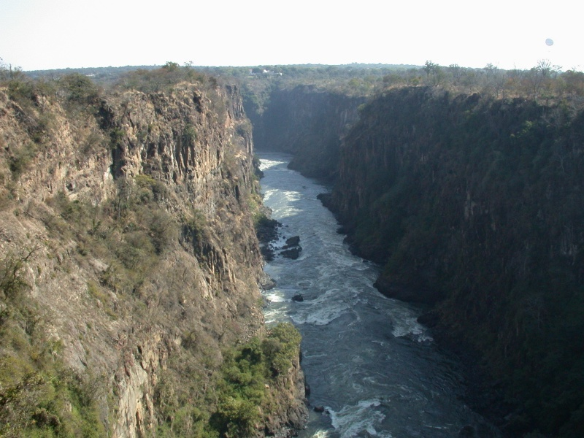
Водоспад Вікторія

Slide 18
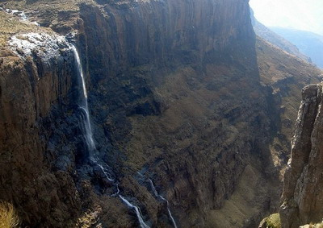
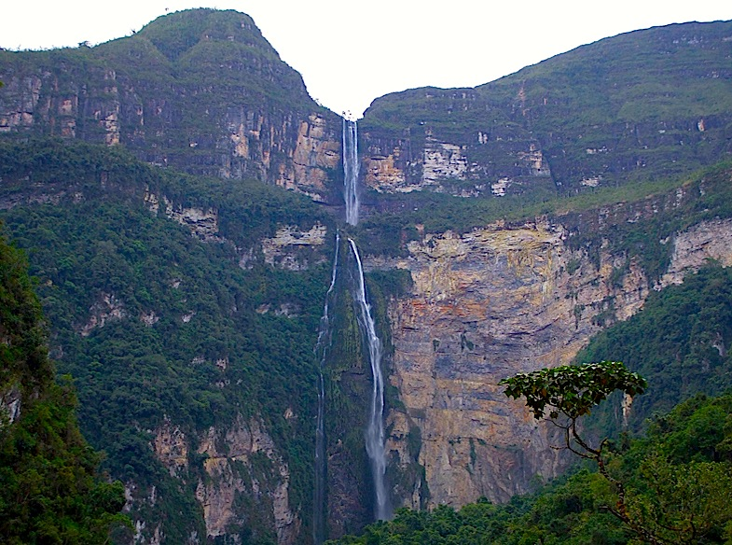
Водопад Тугела

Slide 19
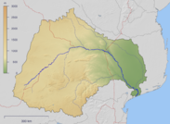
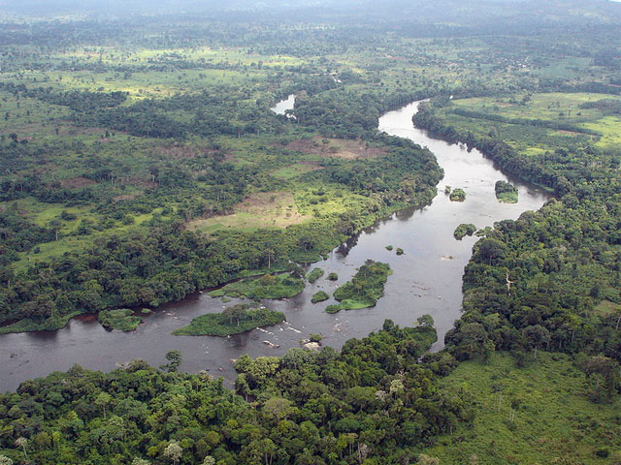
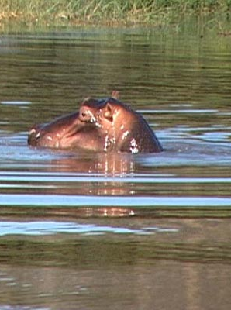
Лімпопо

Slide 20
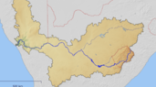
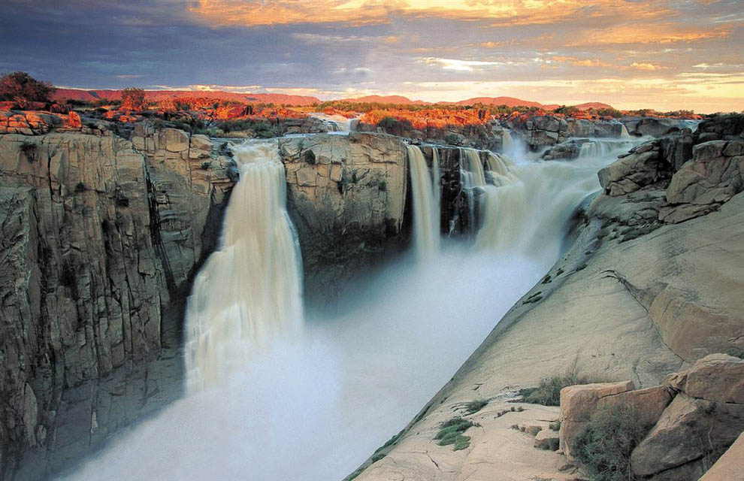
Оранжева і вдп. Ауграбіс

Slide 21
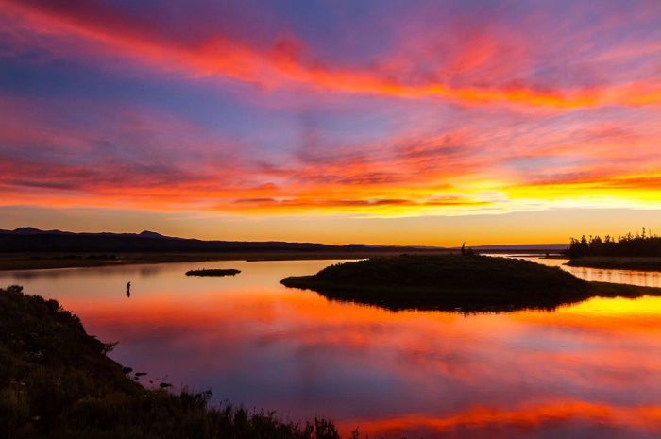
Річка Оранжева

Slide 22
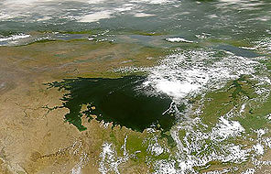
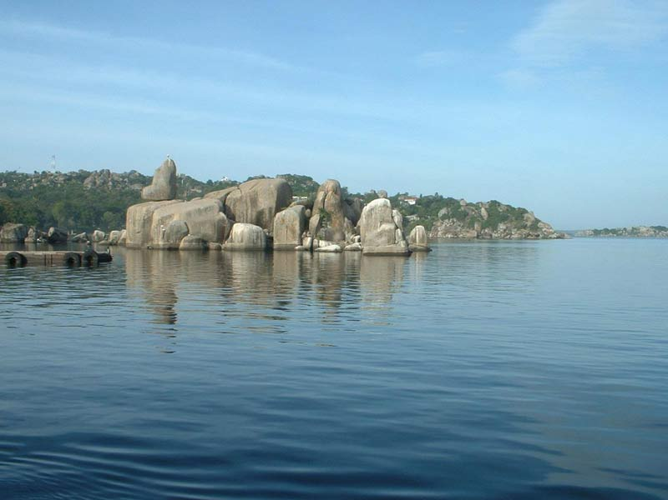
Озеро Вікторія

Slide 23
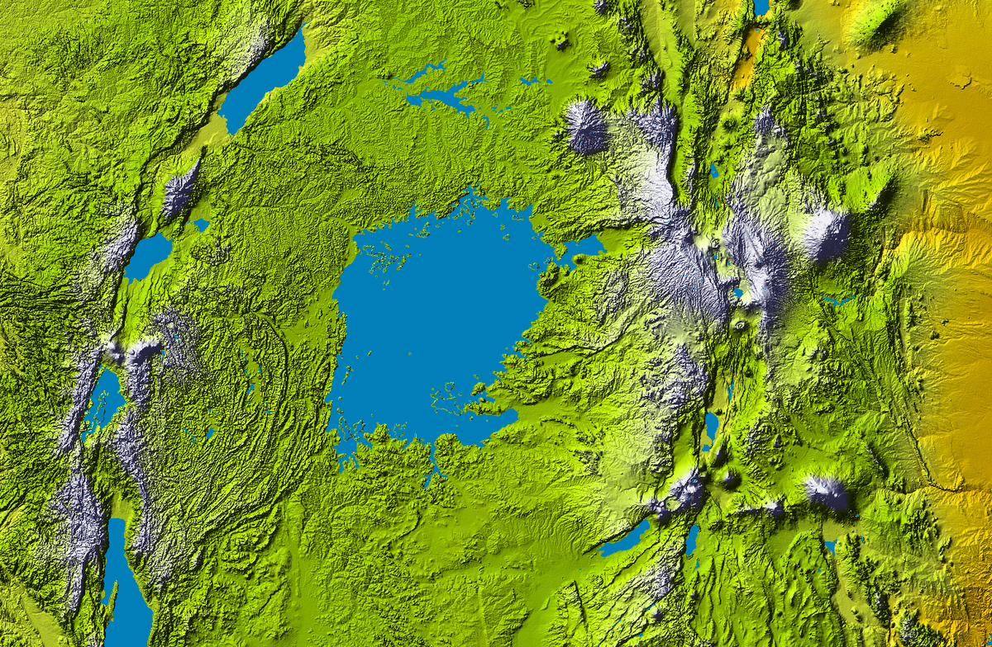
Озеро Вікторія з космосу

Slide 24
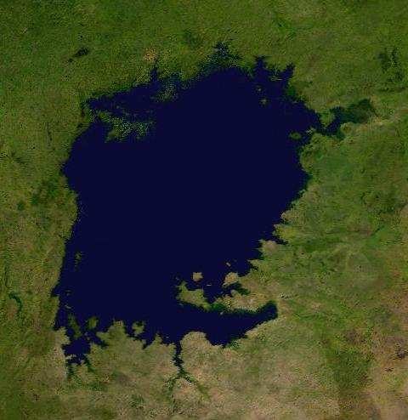
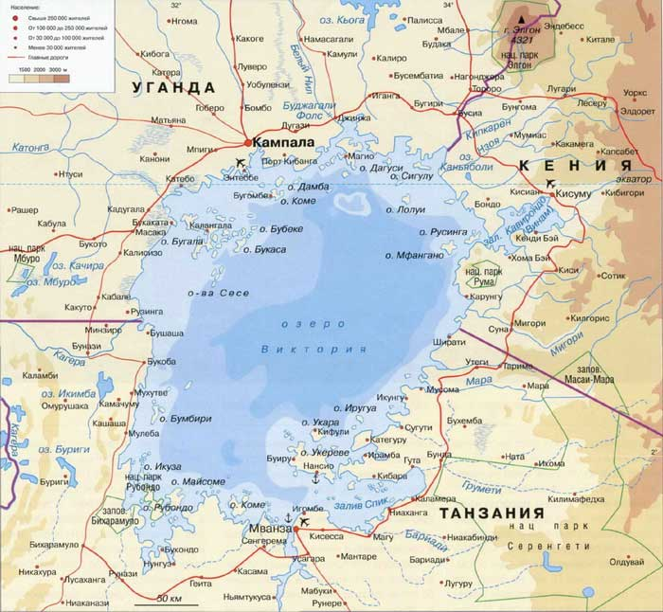
Озеро Вікторія – фізична карта

Slide 25
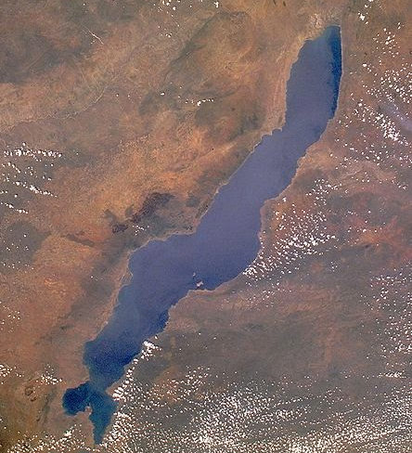
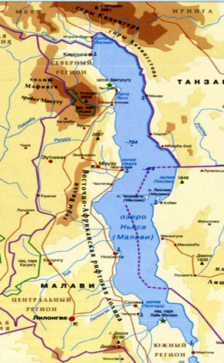
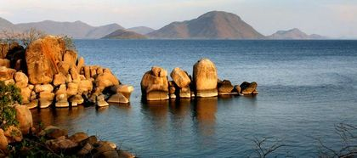
Озеро Ньяса з космосу

Slide 26
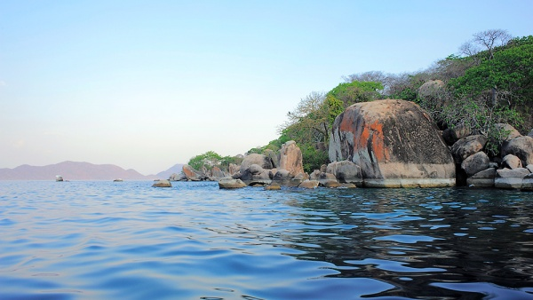
Озеро Ньяса – тектонічного походження

Slide 27
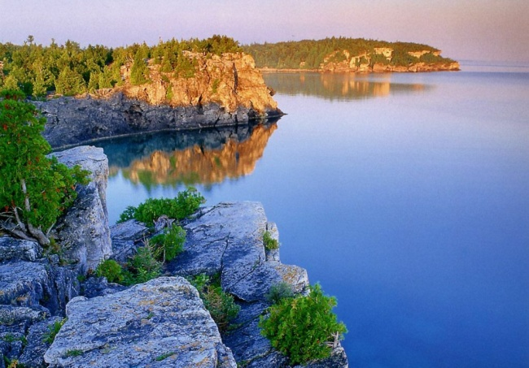
Озеро Ньяса

Slide 28
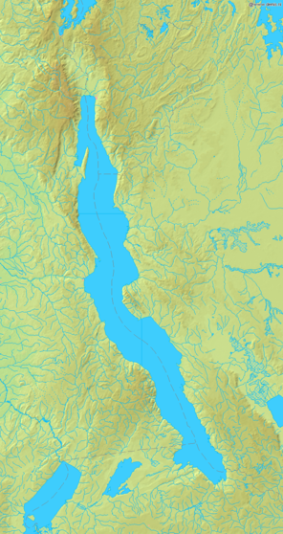
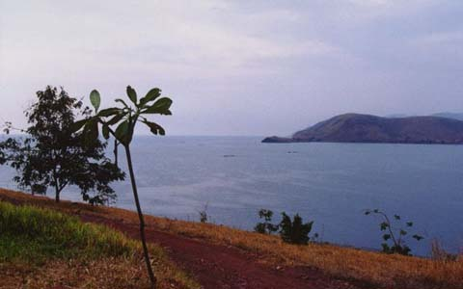
Озеро Танганьїка – найглибше в Африці!

Slide 29
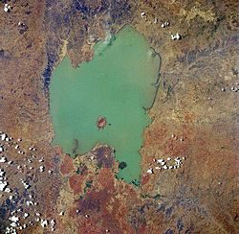
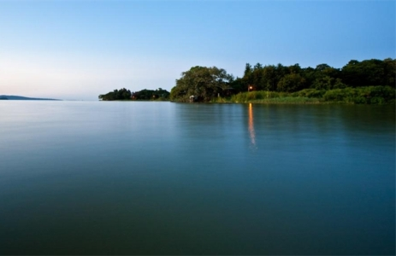
Озеро Тана – загатне! Лавою вулканів!

Slide 30
Озеро Танганьїка (1470 м глибини) – тектонічний розлом довжиною 650 км на висоті 773 м!

Slide 31
Береги озера Танганьїка підтверджують походження!

Slide 32
Озеро Чад зменшується!

Slide 33
Озеро Чад

Slide 34
Ваді – сухі русла річок Сахари

Slide 35
Ваді є – води немає …

Slide 36
Сухі русла (Намібія)

Slide 37
Асуанський гідровузол на р. Ніл

Slide 38
Так зрошують пустелі у Лівії

Slide 39
У багатьох регіонах на межі Сахари води катастрофічно не вистачає

Slide 40
Нанесіть та підпишіть на фізичну контурну карту Африки!
Головні ріки:
Ніл (Білий Ніл, Блакитний Ніл), Конго, Нігер, Оранжева, Замбезі, Лімпопо;
Головні озера:
Вікторія, Танганьїка, Ньяса, Чад, Тана;
Водоспад Вікторія.

Slide 41
Домашнє завдання
Опрацювати § 15, вивчити характеристику річок і озер Африки, їх положення на карті.

